Slide 1
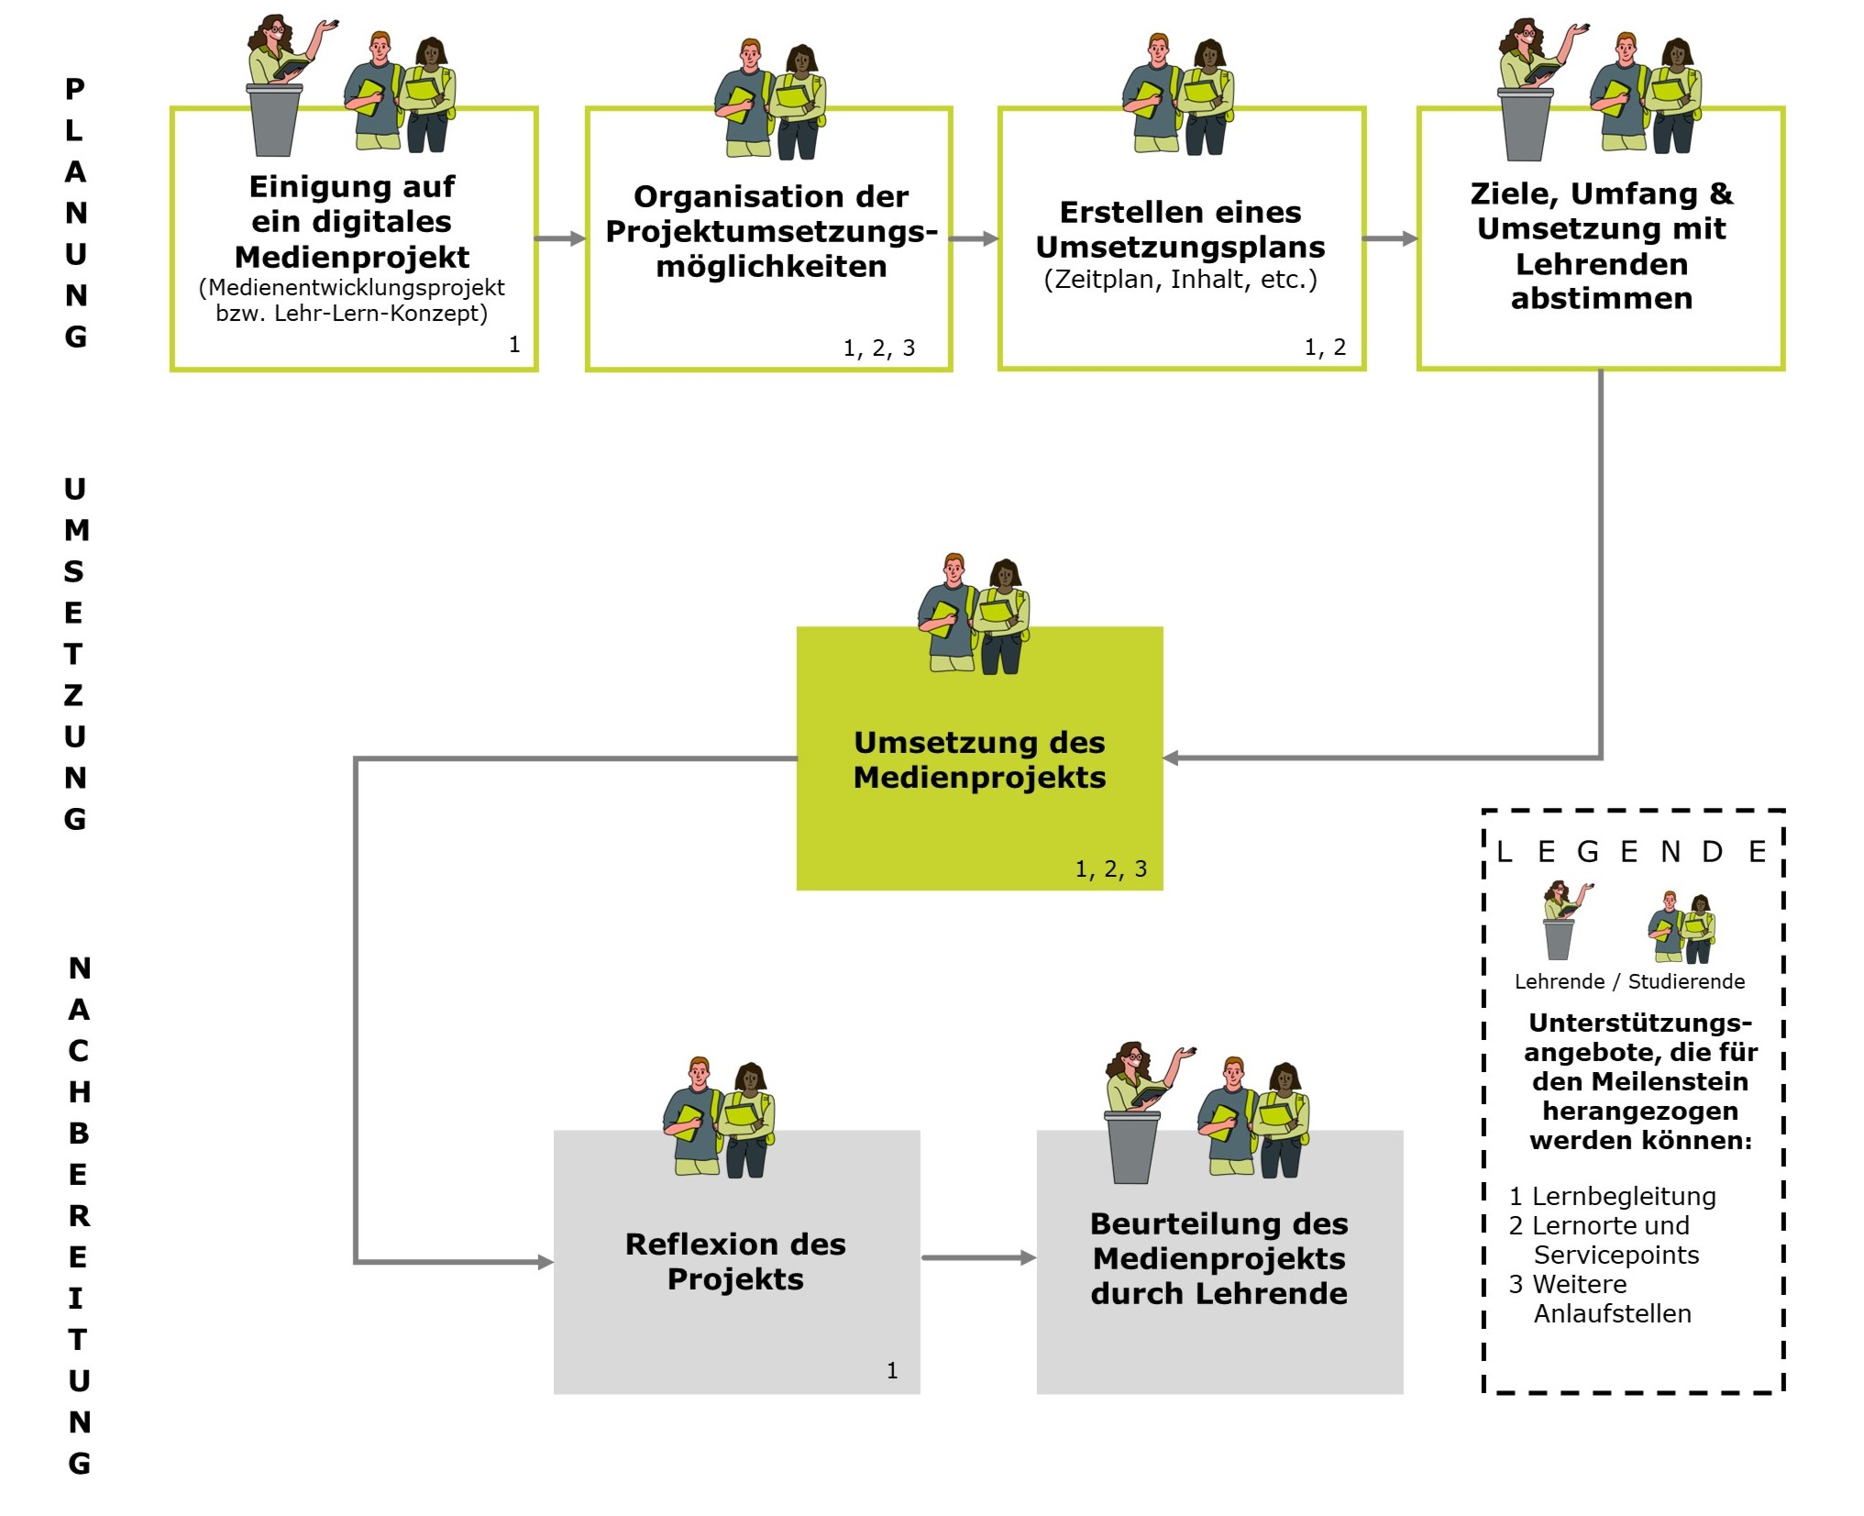
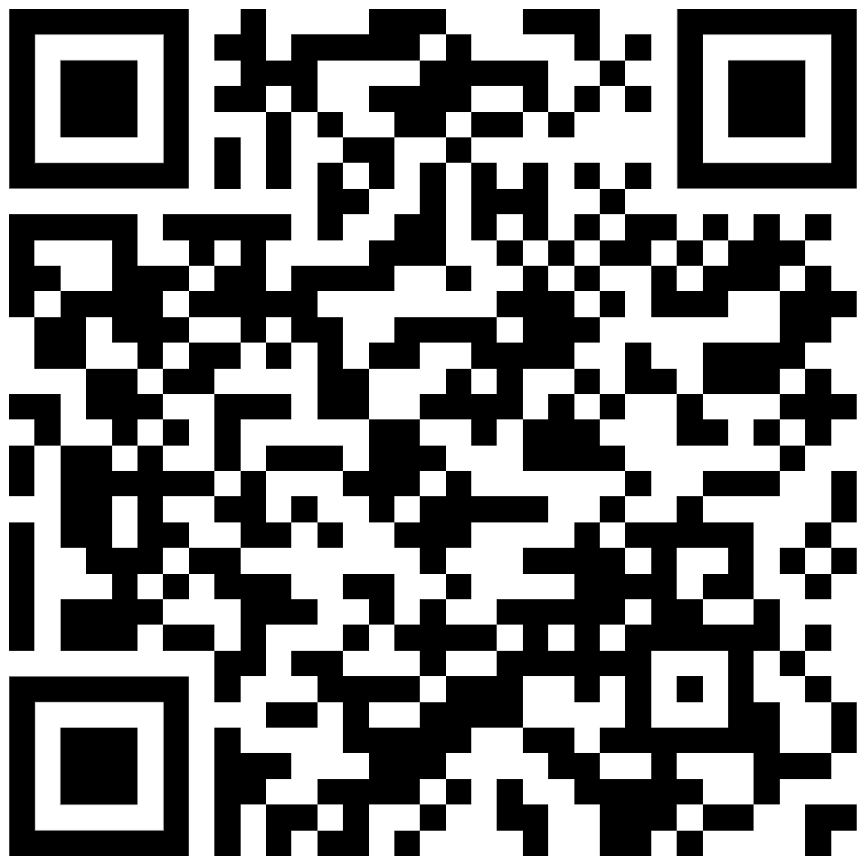
Learner Journey
prototypischer Ablauf des Arbeitsprozesses den Studierenden für die Erstellung ihrer Medienprojekte durchlaufen
gilt gleichermaßen für die Arbeit an Medienentwicklungsprojekten sowie an Lehr-Lern-Szenarien.
ALLE INFORMATIONEN

Slide 2
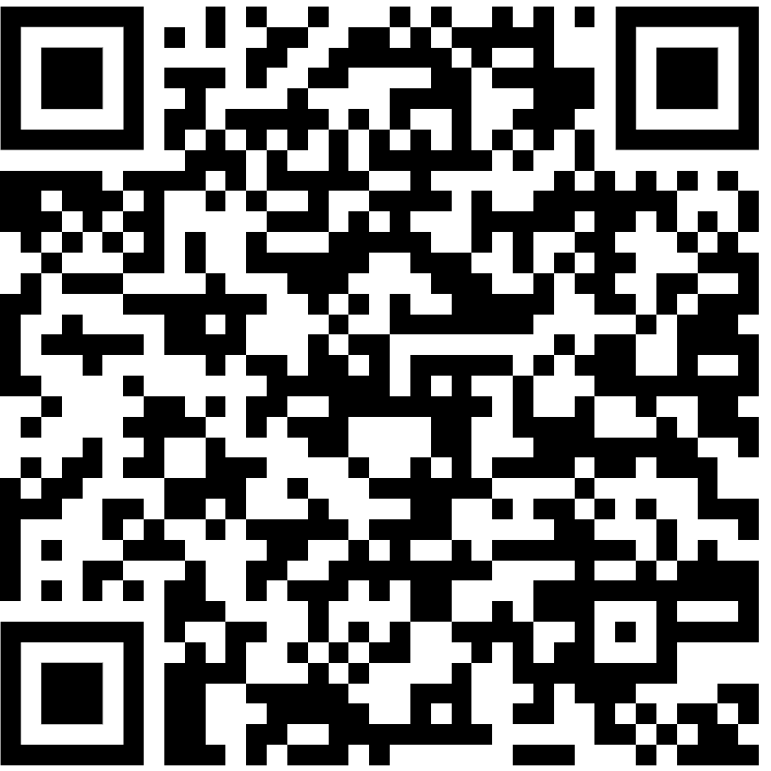
Wo bekomme ich Unterstützung?
Bei fachlichen Fragen und Klärungsbedarf unterstützt Sie Ihr Lehrender der jeweiligen Veranstaltung.
Für alle anderen Anliegen während des Prozesses, stehen Unterstützungsangebote zur Verfügung.

